Slide 1


ACTUALIZACIÓN FISCAL 2026
LCP MF MIGUEL ALARCON DIAZ

Slide 2
ÍNDICE
Políticas de Fiscalización para el Ejercicio 2026
Auditorías a Contribuyentes derivadas del Plan Maestro
Precisiones de los Comprobantes Fiscales Digitales por Internet.
Asalariados obligados a presentar Declaración Anual de ISR
Efectos Fiscales de la Declaración Anual de Personas Físicas y Morales
Salario Mínimo, Nómina, Subsidio para el Empleo, Actualización de Tarifas
Consideraciones Laborales y Fiscales de la PTU
Reforma Laboral en materia de Tiempo Extra y cálculo de los Ingresos Exentos y Gravados.
Personas Morales con Ingresos a través de Plataformas Tecnológicas y el efecto de las Retenciones de ISR e IVA.
Decreto que reforma el artículo 141 del CFF, en materia de Garantía de Interés Fiscal.
Requisitos para el Acreditamiento del IVA.
ACTUALIZACION 2026

Slide 3
“ALGUNOS” ERRORES COMUNES DE LAS EMPRESAS
Pagar al Administrador Único como Trabajador (No Deducible)
No pagar Emolumentos a miembros de Consejos Directivos, de Vigilancia y Consultivos
No emitir Recibo Electrónico de Pago a más tardar 5 días naturales posteriores al mes de cobro.
Desfasar fecha de emisión y pago de los Comprobantes Fiscales de SyS, Honorarios y Arrendamiento pagados a Personas Físicas.
La retención de IVA e ISR por Honorarios y Arrendamiento se efectúa en el mes del “pago” de la contraprestación y no cuando se emite el CFDI
No acumular la totalidad de Ingresos Nominales en Pagos Provisionales de ISR.
Deducción en su totalidad de Gastos relacionados con Automóviles topados en su Deducción.
No presentar la DIOT en Tiempo y Forma
No presentar la Contabilidad Electrónica. e.Contabilidad.
No solventar correctamente las diferencias en Retenciones de ISR e IVA determinadas por el SAT.
La Contabilidad No se apega a lo dispuesto por las NIF´S
No considerar para la depreciación Contable la vida útil y valor de deshecho de los Activos

Slide 4
INCONSISTENCIAS EN LA ANUAL DE PM
Integran de manera incorrecta los Ingresos Nominales, para la Determinación del C de U. y para Pagos Provisionales de ISR.
No se declaran los Ingresos de Fuente de Riqueza del Extranjero.
Deducen las Notas de Crédito sin cumplir con los requisitos y el correcto Timbrado.
Se timbra de forma incorrecta el CFDI de Nómina y se sigue devolviendo Subsidio para el Empleo al Colaborador.
No se reúnen los Requisitos para que proceda el Acreditamiento del IVA
Se pagan Ingresos por Asimilables a Salarios, cuando realmente son Trabajadores.
Se realizan operaciones entre Partes Relacionadas y no hay Estudio de Precios de Transferencia y No se presenta la Declaración Informativa.
Se realizan Esquemas Reportables y no se presentan los avisos correspondientes.
Se deducen los Salarios sin cumplir los Requisitos para que proceda la Deducción.
ACTUALIZACION 2026

Slide 5
CRUCES Y RIESGOS CON LA DECLARACIÓN ANUAL DE ISR PERSONAS MORALES
Timbre de la Nómina con la clave 999 (No corresponde a SyS, ni a Ingresos Asimilables a Salario) bajo el concepto de Apoyo Económico y no pagan ISR.
PM No entera las Retenciones de ISR, la PF no podrá acreditar las Retenciones de ISR en la Declaración Anual.
PM entera las Retenciones de ISR en forma distinta, la PF no podrá acreditar dichas retenciones del ingreso real a declarar.
PM entera las retenciones de ISR de manera parcial, el SAT está requiriendo al contribuyente que pague el ISR que no enteró su retenedor (IAS).
Ingresos de dos empleadores de forma simultánea (lo que se hace u ocurre al mimo tiempo) el SAT lo está aplicando de manera incorrecta.
Depósitos en Banco que no vienen pre cargados en el formato, se deben de declarar aunque no se haya emitido CFDI.
ACTUALIZACION 2026

Slide 6

TENER CUIDADO CON LAS SIGUIENTES ADVERTENCIAS en LA DECLARACIÓN ANUAL DE PF.
En el anexo Salarios pagados, el sistema solicita captures “Otros Conceptos No Deducibles por Salarios”.
PTU que no corresponda, No Deducible.
Ingresos Exentos percibidos en el Ejercicio, serán sujetos de “verificación” por la Autoridad.
Pérdida Fiscal susceptible de verificación al No tener ingresos en el Ejercicio.
ACTUALIZACION 2026

Slide 7
TRABAJADORES OBLIGADOS A PRESENTAR DECLARACIÓN ANUAL
Presentar declaración anual en los siguientes casos:
a) Cuando además obtengan Ingresos Acumulables distintos de los señalados en este Capítulo.
b) Cuando se hubiera comunicado por escrito al retenedor que se presentará Declaración Anual.
c) Cuando dejen de prestar servicios antes del 31 de Diciembre del año de que se trate o cuando se hubiesen prestado servicios a dos o más empleadores en forma simultánea.
d) Cuando obtengan ingresos, por los conceptos a que se refiere este Capítulo, de fuente de riqueza ubicada en el extranjero o provenientes de personas no obligadas a efectuarlas retenciones del artículo 96 de esta Ley.
e) Cuando obtengan ingresos anuales por los conceptos a que se refiere este Capítulo que excedan de $ 400,000.00.
ACTUALIZACION 2026

Slide 8
TRABAJADORES SIN OBLIGACIÓN A PRESENTAR DECLARACIÓN ANUAL al LABORAR MENOS DE UN AÑO
Los contribuyentes que hayan dejado de prestar servicios Personales Subordinados antes del 31 de diciembre del año de que se trate, podrán NO presentar la Declaración a que se refiere el artículo 98, fracción III, inciso c) de la Ley, cuando la totalidad de sus percepciones provengan únicamente de ingresos obtenidos por la prestación en el país de un servicio personal subordinado, éstos no excedan de la cantidad señalada en el artículo 98, fracción III, inciso e) de la Ley, y NO deriven de la prestación de servicios a dos o más empleadores en forma simultánea. No aplica Fracción III y IV de la LISR. (Miembros del Consejo de Administración y Honorarios preponderantes)
Art. 182 RLISR
ACTUALIZACION 2026

Slide 9
TRABAJADORES OBLIGADOS A PRESENTAR DECLARACIÓN ANUAL DE ISR
Salarios con RESICO
Salario con Plataformas Tecnológicas
Salarios con Asimilables no importando el monto
Salarios con dos Patrones de forma simultánea no importando el Monto
Dos o más Pensiones y/o Jubilaciones simultáneas no importante el monto
Salarios superiores a 400 Mil pesos con Indemnización
Salaros superiores a 400 Mil Pesos con Jubilaciones y/o Pensiones
Salarios superiores a 400 Mil Pesos con Datos Informativos Obligatorios (Donativos, Préstamos y Premios)
Salarios más Intereses Reales cuando superen los 400 Mil Pesos
Salarios más Intereses Reales cuando los Intereses sean mayores a cien mil pesos
Salarios más Ingresos del Extranjero sin importar el monto del Ingreso.
Salarios más Honorarios sin importar el monto de Ingresos.
Salarios más Arrendamiento sin importar el monto de Ingresos
Salarios más Actividades Empresariales sin importar el monto de Ingresos.
Salarios más Dividendos sin Importar el monto de Ingresos
Salarios más Remanente Distribuible sin importar el monto de Ingresos.
Art. 98-III LISR
ACTUALIZACION 2026

Slide 10
CONCILIACIÓN CONTABLE-FISCAL
Utilidad o pérdida neta | 1,753,128.98
Efecto de la Re expresión | -
Resultado por posición monetaria | -
Utilidad o pérdida neta histórica | 1,753,128.98
Ingresos fiscales no contables
Ajuste anual por inflación acumulable | 4,027,259.95
Anticipo de clientes | 156,730.00
Intereses moratorios efectivamente cobrados
Ganancia en la enajenación de acciones o por reembolso de capital | -
Ganancia en la enajenación de terrenos y activo fijo
Inventario acumulable del ejercicio | -
Otros ingresos fiscales no contables
Total ingresos fiscales no contables | 4,183,989.95
Deducciones contables no fiscales
Costo de ventas contable | 1,558,981,008.85
Depreciación y amortización contable | 1,245,904.87
Gastos que no reúnen requisitos fiscales | 3,798,368.73
ISR y PTU | 5,378,683.45
Pérdida contable en la enajenación de acciones | -
Pérdida contable en la enajenación de activo fijo | -
Pérdida en participación subsidiaria | -
Intereses devengados que exceden del valor del mercado y moratorios pagados o no | -
Otras deducciones contables no fiscales | -
Total deducciones contables no fiscales | 1,569,403,965.90
ACTUALIZACION 2026

Slide 11
CONCILIACIÓN CONTABLE-FISCAL
Deducciones fiscales no contables
Ajuste anual por inflación deducible | -
Adquisiciones netas de mercancías, materias primas, productos semiterminados o terminados | -
Costo de ventas fiscal | 1,558,981,008.85
Mano de obra directa | -
Anticipo de cliente 2024 | 1,249,952.08
Gastos indirectos de fabricación | -
Deducción de inversiones | 1,498,927.61
Estímulo fiscal por deducción inmediata de inversiones | -
Estímulo fiscal de las personas con discapacidad y/o adultos mayores | -
Pérdida fiscal en la enajenación de acciones | -
Pérdida fiscal en enajenación de terrenos y activo fijo | -
Intereses moratorios efectivamente pagados | -
Otras deducciones fiscales no contables | -
Total de deducciones fiscales no contables | 1,561,729,888.54
Ingresos contables no fiscales
Intereses moratorios devengados a favor cobrados o no | -
Anticipo de clientes ejercicios anteriores | -
Saldos a favor impuesto y su actualización | -
Utilidad contable en enajenación de activo fijo | -
Utilidad contable en enajenación de acciones
Utilidad en participación subsidiaria | -
Otros ingresos contables no fiscales | -
Total de ingresos contables no fiscales | -
Utilidad o pérdida neta fiscal | 13,611,196.29
ACTUALIZACION 2026

Slide 12
MODALIDADES DEL C de U
C.U= Utilidad Fiscal C.U = Utilidad Fiscal + Deducción Inmediata
Ingresos Nominales Ingresos Nominales
C.U= Utilidad Fiscal + Anticipos o Rendimientos a Miembros de SC o Soc. Cooperativas de Producción.
Ingresos Nominales
C.U= Anticipos o Rendimientos a Miembros de SC o Soc. Cooperativas de Producción – Pérdida Fiscal.
Ingresos Nominales
C.U= Deducción Inmediata – Pérdida Fiscal
Ingresos Nominales
El C de U se calculará hasta el diez milésimo, Art. 10 RLISR
ACTUALIZACION 2026

Slide 13

Efecto de las Notas de Crédito en la Anual
En la Declaración Anual del Régimen General de Ley se precargan los CFDI emitidos por concepto de anticipos, pero sus importes se disminuyeron en los pagos provisionales, ¿qué debo hacer?
En caso de haber disminuido en los pagos provisionales el monto correspondiente por las operaciones vinculadas con anticipos recibidos, realiza el ajuste correspondiente en el campo “Devoluciones, descuentos y bonificaciones”, al capturar el importe neto por las devoluciones y descuentos realizados, es decir, sin considerar los anticipos efectuados.
ACTUALIZACION 2026

Slide 14
Notas de Crédito Pre Cargadas en la Anual
ACTUALIZACION 2026

Slide 15

TENER CUIDADO CON LAS NOTAS DE CRÉDITO PARA NO DUPLICAR LA DEUCCIÓN.
ACTUALIZACION 2026

Slide 16
TENER CUIDADO CON LAS NOTAS DE CRÉDITO PARA NO DUPLICAR LA DEUCCIÓN.
Mes 1 | Anticipo de Clientes | 1,350,000.00 | Ing. Acumulable
Mes 3 | Factura por el Total | 6,700,000.00 | Ing. Acumulable
 | Ingreso Acumulable | 8,050,000.00
Mes 3 | Nota de Crédito | -1,350,000.00
 | Ingresos en al Anual
Mes 1 | Anticipo de Clientes | 1,350,000.00
Mes 3 | Ingreso Acumulable | 6,700,000.00
 | Total Acumulable | 8,050,000.00
Mes 3 | Nota de Crédito | -1,350,000.00 | Se deduce en la Anual
 | Ingreso Neto | 6,700,000.00
ACTUALIZACION 2026

Slide 17

EJE DE LA POLÍTICA FISCAL, INCREMENTO A LA FISCALIZACIÓN A TRAVÉS DE
Invitaciones
Exhortos
Revisiones Profundas
Revisiones Electrónicas
Visitas Domiciliarias
Auditorías
Facultades de Gestión
Facultades de Comprobación
ACTUALIZACION 2026

Slide 18
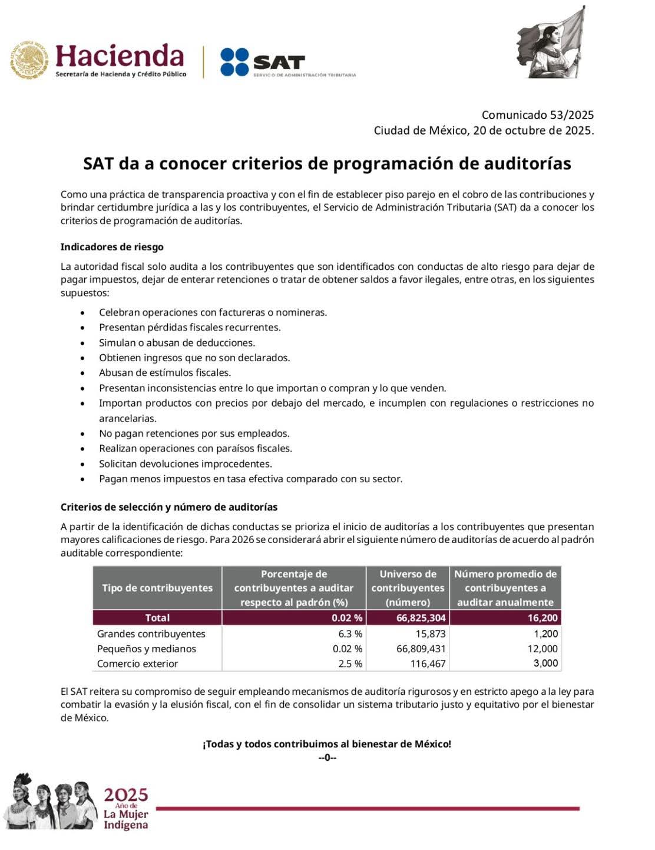
PROGRAMACIÓN DE AUDITORIAS 2026
5/Enero/26
De ahí la importancia de contar con un “Programa de Cumplimiento”
Se publica en el Plan Maestro
ACTUALIZACION 2026

Slide 19

USO DE TECNOLOGÍA EN VISITAS DOMICILIARIAS
Tratándose de las Visitas Domiciliarias y Verificación física de Bienes durante el transporte a que se refieren las fracciones III (Contabilidad), V (CFDI) y VI (Bienes en Transporte) de este artículo, respectivamente, las Autoridades Fiscales podrán autorizar en la misma orden de visita o verificación, el Uso de Herramientas Tecnológicas para generar de manera indistinta Fotografías, Audios o Videos en el desarrollo de las Diligencias que practiquen, cuya impresión, archivos electrónicos serán anexados a las Actas que levanten y servirán como “prueba”, entre otras circunstancias, de las características del lugar y hora en que se desarrollaron, personas que participaron, de los hechos y omisiones que se conocieron así como de los bienes descubiertos al amparo de la orden respetiva.
Igualdad Procesal
Art. 42 CFF.
ACTUALIZACION 2026

Slide 20
REQUISITOS DEL CFDI 2026
Nombre, Denominación o Razón Social de quién expide el CFDI,
Nombre, Denominación o Razón Social de la persona a quién se le expide el CFDI
RFC de quién emite el CFDI
RFC de la persona a quién se le expide el CFDI
Código Postal de quién expide el CFDI
Régimen Fiscal de quién lo expide y Recibe
Código Postal de la persona a quién se le expide el CFDI
Descripción en el cuerpo del Comprobante Fiscal
Uso del CFDI
Forma de Pago
Método de Pago
Número de permiso de la Comisión Nacional de Energía
Acreditar que las operaciones son existentes, Verdaderas y Reales
Art. 29-A CFF
ACTUALIZACION 2026

Slide 21
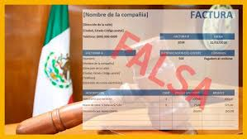
LO QUE HAY QUE CONSIDERAR RESPECTO A LOS CFDI´S
CFDI
Requisitos Art. 29-A CFF
Materialidad
Estricta Indispensabilidad
Razón de Negocios
ACTUALIZACION 2026

Slide 22

ELEMENTOS PARA DEMOSTRAR LA “MATERIALIDAD”
Documentos (Contratos) * Informes de Avances
Fecha Cierta * Resultados del Proyecto
CFDI * Guías Técnicas
Pagos efectuados * Manuales de Operación
Correos Electrónicos * Actas de Asamblea
Contabilidad * Libros de Actas
Papeles de Trabajo
Minuta de comentarios y observaciones
Videos
Materiales
Fotografías
Bitácoras
Peritaje Contable
Contar con los elementos convencionales de los Factores Productivos
ACTUALIZACION 2026

Slide 23

PRÁCTICAS INDEBIDAS EN LA EMISIÓN DEL CFDI
Solicitar Información Adicional a la requerida para elaborar el CFDI
Cobrar de manera adicional el IVA en operaciones con el celebradas con el Público en General
Indicar al Cliente que elabore su propia factura en alguna plataforma Digital del proveedor
Negar la emisión de la Factura
Registrar en una forma distinta a la recibida
No emitir la factura por cobros en efectivo
No emitir Factura cuando se reciban Anticipos de Clientes
No emitir Comprobante Electrónico de Pagos. (No podrá deducir la compra o el Gasto el Cliente)
ACTUALIZACION 2026

Slide 24
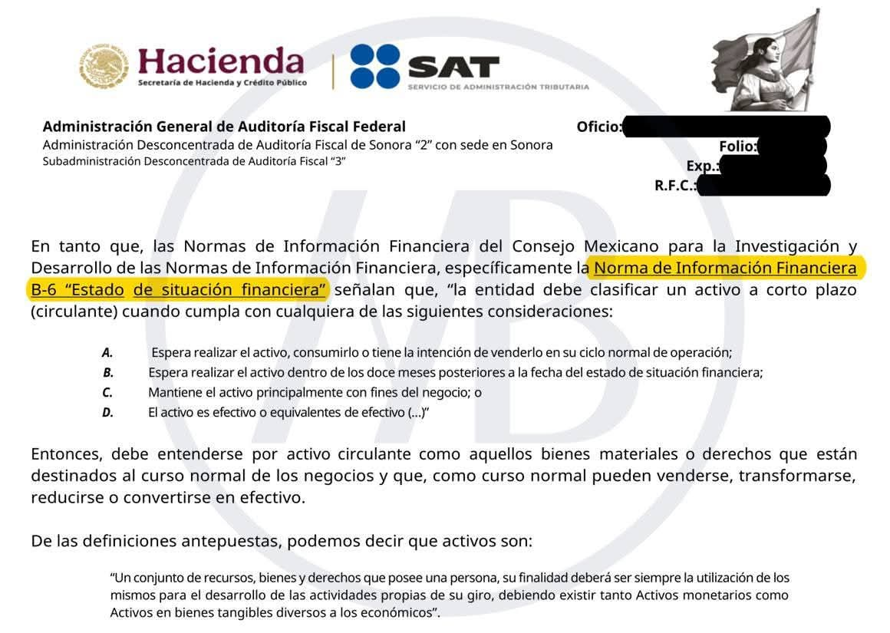
ACTUALIZACION 2026

Slide 25


CLASIFICACIÓN DE LOS CONTRIBUYENTES
Cumplidos
Incumplidos
De alto Riesgo
Programar PECAR
Operaciones Simuladas
Sin Problemas ante las Autoridades Fiscales
Situación Contingente
PLAN MAESTRO
ACTUALIZACION 2026

Slide 26
QUE PUEDEN HACER ANTE UN PAE
Aclarar y/o subsanar las irregularidades.
Autocorregirse.
Pagar o
Impugnar.
Contribuyentes
De alto Riesgo
Implementar una Política de ser “Preventivo y No Correctivo”
ACTUALIZACION 2026

Slide 27
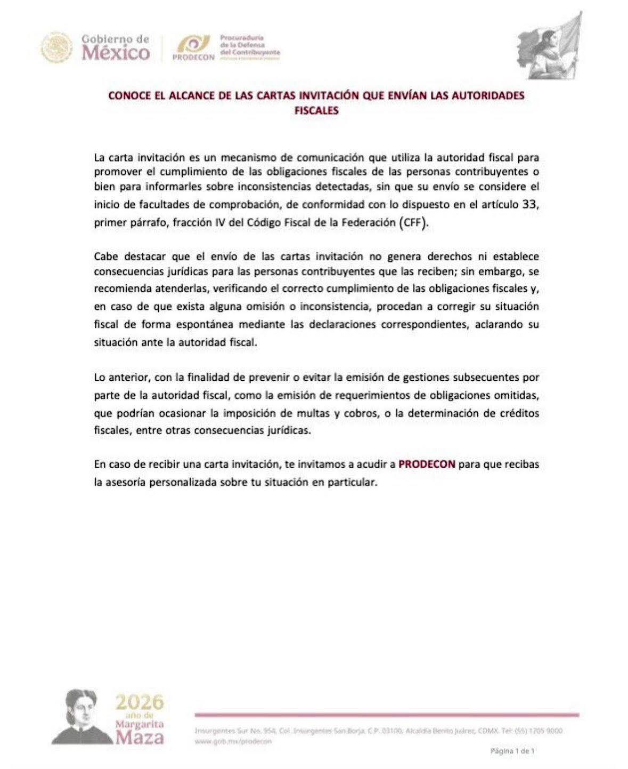
Informar sobre inconsistencias detectadas.
No genera derechos ni establece consecuencias.
En caso de omisión o inconsistencia se sugiere corregir su situación fiscal.
Evitar y prevenir facultades de Comprobació.
ACTUALIZACION 2026

Slide 28
LOS CERTIFICADOS QUEDARÁN SIN EFECTOS
X. Se agote el procedimiento previsto en el artículo 17-H Bis de este Código y no se hayan subsanado las “irregularidades” detectadas o desvirtuado las causas que motivaron la restricción temporal del certificado.
XI. Detecten que el contribuyente “emisor” de Comprobantes Fiscales no desvirtuó la presunción de la “inexistencia” de las operaciones amparadas en tales comprobantes y, por tanto, se encuentra definitivamente en dicha situación, en términos del artículo 69-B, cuarto párrafo, de este Código.
XII. Detecten que se trata de contribuyentes que no desvirtuaron la presunción de transmitir indebidamente Pérdidas Fiscales y, por tanto, se encuentren en el listado a que se refiere el noveno párrafo del artículo 69-B Bis de este Código.
XIII.- Detecten que el contribuyente “emisor” de Comprobantes Fiscales No desvirtúo la presunción de que emitió Comprobantes Fiscales Falsos y se determinó que se ubica en el supuesto del artículo del artículo 49 Bis fracción VIII del CFF
Art. 17-H CFF
ACTUALIZACION 2026

Slide 29
RESTRICCIÓN TEMPORAL DE LOS CERTIFICADOS
I. Detecten que los contribuyentes, en un ejercicio fiscal y estando obligados a ello, omitan la presentación de la declaración anual transcurrido un mes posterior a la fecha en que se encontraban obligados a hacerlo en términos de las disposiciones fiscales, o de dos o más
declaraciones provisionales o definitivas consecutivas o no consecutivas
IX. Detecten la comisión de una o más de las conductas infractoras establecidas previstas en los artículos 79, 81 y 83 (Infracciones relacionadas con el RFC, Pago de Contribuciones y presentación de Declaraciones y la Obligación de llevar Contabilidad) o las establecidas en los artículos 184-II y 185-A de la Ley Aduanera (Omitan presentar documentos o información y No lleven Sistemas de Control de Inventarios) de este ordenamiento, y la conducta sea realizada por el contribuyente titular del certificado de sello digital. Reforma
XII. Detecten que los Contribuyentes tengan a su cargo Créditos Fiscales Firmes no pagados en su Totalidad junto con sus accesorios, cuando en el Ejercicio Fiscal inmediato anterior a aquel en que se realice la restricción, hayan emitido Comprobantes Fiscales por un monto que “supere” cuatro veces el monto histórico del Crédito Fiscal. Adición
Simulación de Insolvencia
Art. 17-H Bis
ACTUALIZACION 2026

Slide 30

SIMULACIÓN DE INSOLVENCIA
Crédito Fiscal Firme $ 1,245,000.00
Vs
Comprobantes Fiscales Tipo “I” $ 6,800,000.00
Diferencia $ 5,555.000.00
4 Veces Crédito Fiscal $ 4,980,000.00
Datos del Ejercicio Inmediato Anterior
Art. 17-H Bis
ACTUALIZACION 2026

Slide 31
REQUISITOS PARA DEDUCIR NÓMINA
Los pagos que a la vez sean ingresos en los términos del Capítulo I del Título IV, de esta Ley, se podrán deducir siempre que las erogaciones por concepto de remuneración, las retenciones correspondientes y las deducciones del impuesto local por salarios y, en general, por la prestación de un servicio personal independiente, consten en Comprobantes Fiscales emitidos en términos del Código Fiscal de la Federación y se cumpla con las obligaciones a que se refiere el artículo 99, fracciones I, II, III y V de la presente Ley, así como las disposiciones que, en su caso, regulen el Subsidio para el Empleo y los contribuyentes cumplan con la obligación de inscribir a los trabajadores en el Instituto Mexicano del Seguro Social cuando estén obligados a ello, en los términos de las leyes de seguridad social
Art. 27-V segundo párrafo y 99 LISR
ACTUALIZACION 2026

Slide 32

RE QUISITOS PARA DEDUCIR NÓMINA
Nómina efectivamente “Pagada”
Dar de Alta en el RFC al Trabajador, Art. 99-V LISR
Estrictamente Indispensable
Razón de Negocios
Debidamente Registrado en Contabilidad, Art. 27-IV LISR
Efectivamente erogada. Art. 96 LISR
Timbrar el CFDI de Nómina, Art. 99-III LISR
Retener y enterar el ISR. Art. 99-I LISR
Pagar las Cuotas Obrero Patronales del IMSS
Realizar el Ajuste Anual por Salarios, Art. 99-II y 97 LISR
Art. 27-V y 99 LISR
ACTUALIZACION 2026

Slide 33
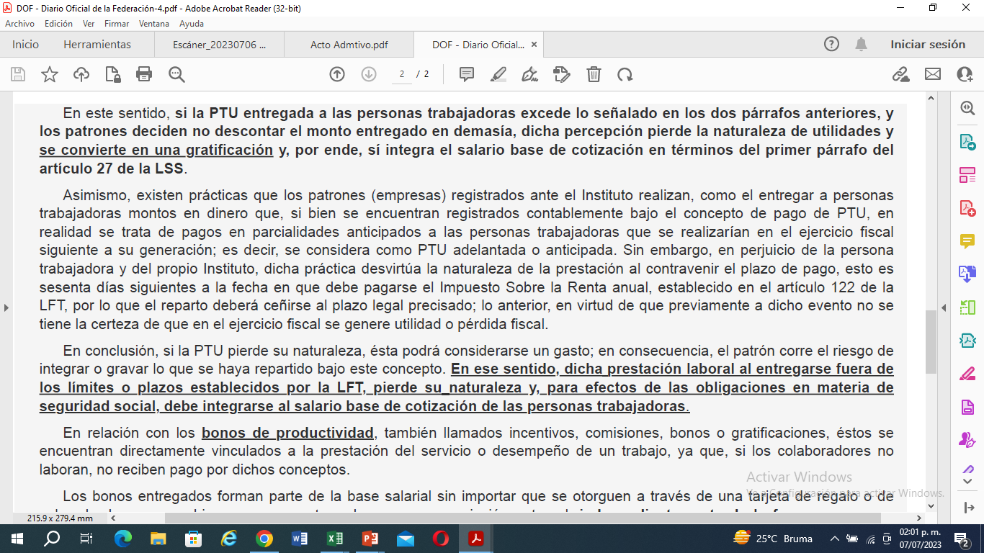
Acuerdo del consejo técnico del imss
DOF 7 de Julio de 23
ACTUALIZACION 2026

Slide 34

INTEGRACIÓN DEL SALARIO BASE DE COTIZACIÓN
 | Integración SBC incluye PTU pagada en exceso
 | Referencia |  | P. Puntualidad | P. Asistencia
 | Salario Mensual | 15,600.00 | 2,500.00 | 2,500.00
(/) 30 | Salario Diario | 520.00 | 83.33 | 83.33
(x) | Factor de Integración | 1.0493 | 54.56 | 54.56
(=) | Salario Diario Integrado | 545.64
(+) | Premio Puntualidad | 28.77 | Integra la diferencia del 10%
(=) | Salario Diario Integrado | 574.41
(+) | Premio Asistencia | 28.77 | Integra la diferencia del 10%
(=) | Salario Diario Integrado | 603.18
(+) | PTU pagada en exceso | 255.74 | pagada en Mayo 26
(=) | SDI | 858.91 | Para el Bimestre Julio y Agosto 25
Art. 27 LSS
ACTUALIZACION 2026

Slide 35

NUEVOS SALARIOS MÍNIMOS GENERALES 2026
$ 315.04 (x) 365= $ 114,989.60 / 12 = 9,582.47
DOF 09/12/25
ACTUALIZACION 2026

Slide 36
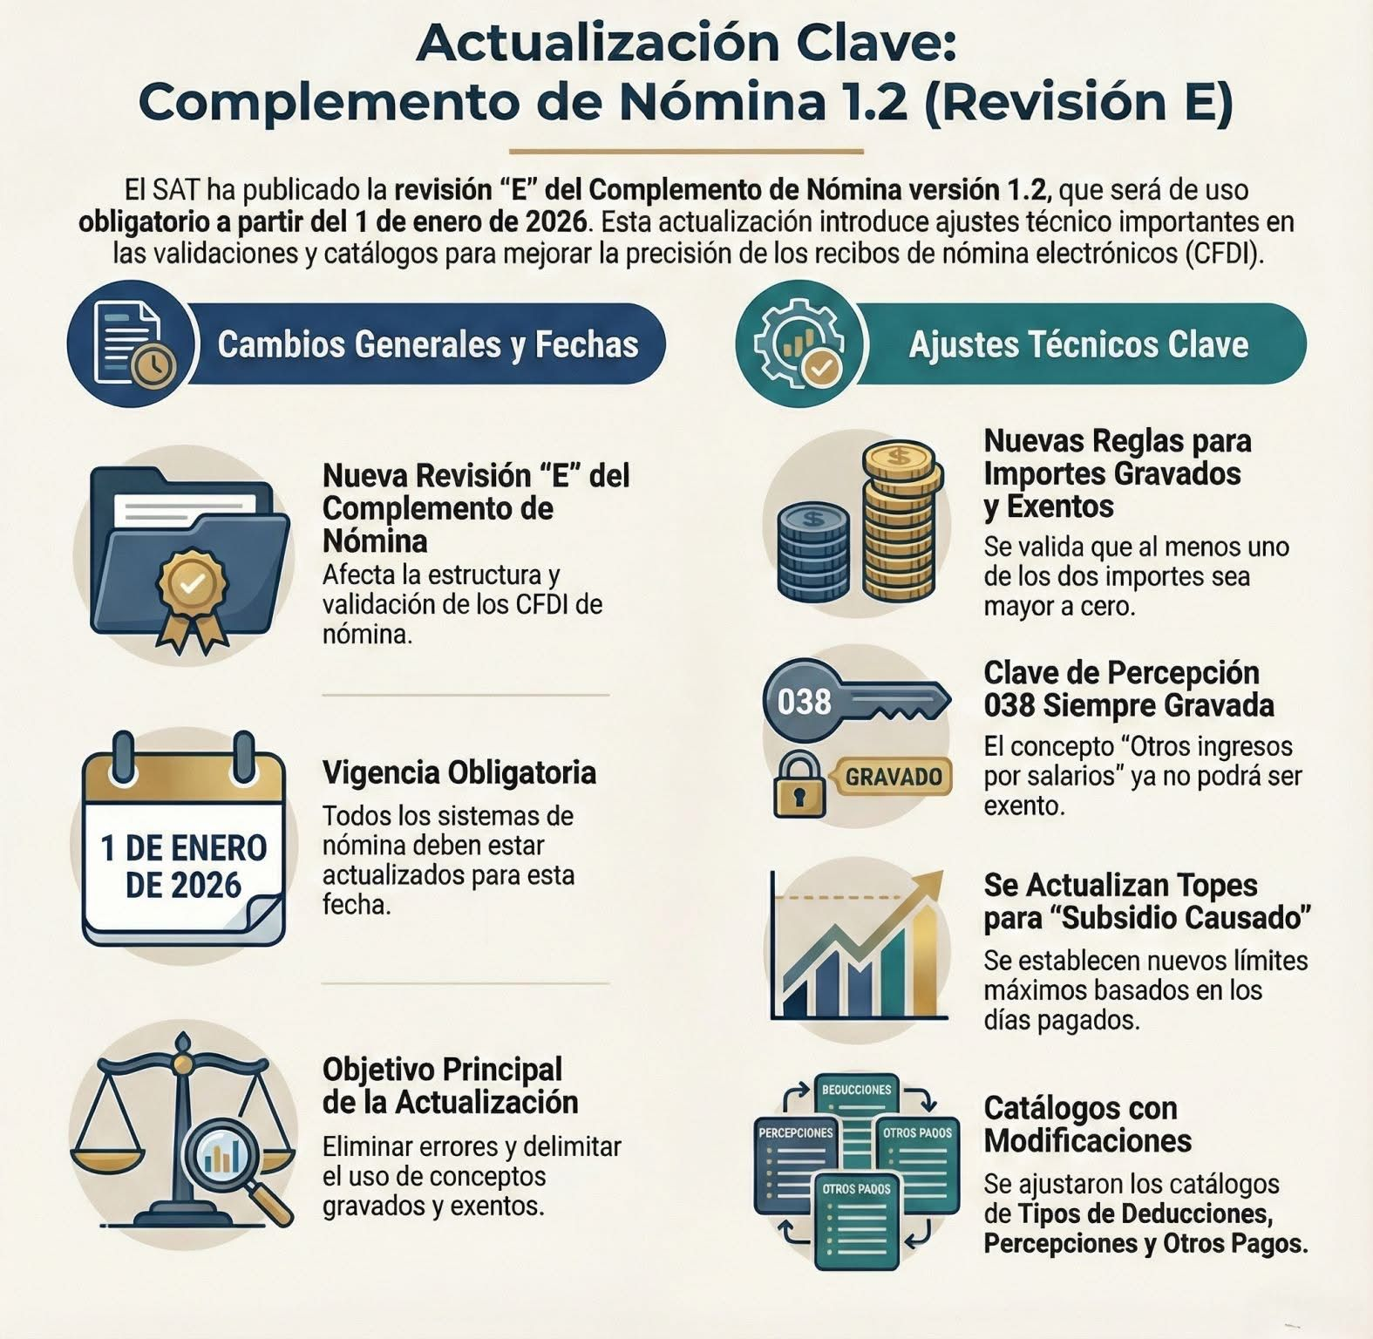

Artículo 1 LISR
ACTUALIZACION 2026

Slide 37
SALARIO MÍNIMO EXENTO DE DESCUENTOS
Los salarios mínimos NO podrán ser objeto de compensación, descuento o reducción, salvo en los casos siguientes:
I. Pensiones alimenticias decretadas por la autoridad competente en favor de las personas mencionadas en el artículo 110, fracción V; y
II. Pago de rentas a que se refiere el artículo 151. Este descuento no podrá exceder del diez por ciento del salario.
III. Pago de abonos para cubrir préstamos o rentas provenientes del Fondo Nacional de la Vivienda para los Trabajadores destinados al arrendamiento social, adquisición, construcción, reparación, ampliación o mejoras de vivienda o al pago de pasivos adquiridos por estos conceptos. Estos descuentos deberán haber sido aceptados libremente por la persona trabajadora y no podrán exceder el 20 por ciento del salario para préstamos y 30 por ciento del salario para rentas.
IV. Pago de abonos para cubrir créditos otorgados o garantizados por el Instituto a que se refiere el artículo 103 Bis de esta Ley, destinados a la adquisición de bienes de consumo duradero o al pago de servicios. Estos descuentos estarán precedidos de la aceptación que libremente haya hecho el trabajador y no podrán exceder del 10% del salario.
Art. 97 LFT
ACTUALIZACION 2026

Slide 38
VALOR DE LA UMA, e IMPORTE DEL SUBSIDIO
Año | Valor de la UMA | Subsidio Mensual Monto ($) | Porcentaje de Subsidio | Ingreso Base Límite para Subsidio
2021 | $ 89.62
2022 | $ 96.22
2023 | $ 103.74
2024 | $ 108.57 | $ 390.12 (2) | 11.82% | $ 9,081.00
2025 Enero | $ 108.57 | $ 475.00 | 14.39% | $ 10,171.00
2025 Febrero | $ 113.14 (1) | $ 475.00 | 13.80% | $ 10,171.00
2026 Enero | $ 113.14 | $ 536.22 | 15.59% | $ 11,492.66
2026 Febrero | $ 117.31 | $ 535.65 | 15.02 % | $11,492.66
“República con Trabajo y Salario Justo”
Vigente a partir del 01 de Febrero de 2025.
A partir de Mayo de 2024.
Decreto Publicado 31 de Diciembre de 2024
ACTUALIZACION 2026

Slide 39
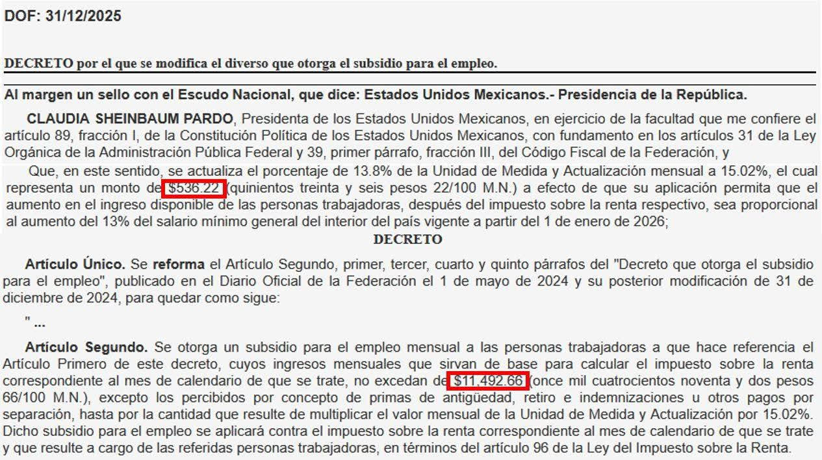
DECRETO SUBSIDIO PARA EL EMPLEO 2026
ACTUALIZACION 2026

Slide 40
CÁLCULO RETENCIÓN ISR CON INGRESOS PEQUEÑOS
 | Referencia | "A" | "B" | "C" | "D" | "E"
 | Base | 9,582.47 | 9,800.00 | 10,200.00 | 10,800.00 | 11,300.00
(-) | Lím Inferior | 7,168.52 | 7,168.52 | 7,168.52 | 7,168.52 | 7,168.52
(=) | Excedente | 2,413.95 | 2,631.48 | 3,031.48 | 3,631.48 | 4,131.48
(x) | Tasa | 10.88% | 10.88% | 10.88% | 10.88% | 10.88%
(=) | Impuesto Marg. | 262.64 | 286.31 | 329.83 | 395.11 | 449.51
(+) | Cuota Fija | 420.95 | 420.95 | 420.95 | 420.95 | 420.95
(=) | ISR Causado | 683.59 | 707.26 | 750.78 | 816.06 | 870.46
(-) | Subsidio Empleo | 535.65 | 535.65 | 535.65 | 535.65 | 535.65
(=) | ISR a Retener | - | 171.61 | 215.13 | 280.41 | 334.81
 | Ingreso Neto $ | 9,582.47 | 9,628.39 | 9,984.87 | 10,519.59 | 10,965.19
Art. 96 LISR
ACTUALIZACION 2026

Slide 41
RETENCIÓN ISR SyS 25 vs 26
 | Ejercicio 25 | "A" | "B" | "C" | "D" | "E
= | Base Gravable | 10,171.00 | 15,000.00 | 20,000.00 | 25,000.00 | 30,000.00
- | Límite Inferior | 6,332.06 | 12,935.83 | 15,487.72 | 15,487.72 | 15,487.72
= | Excedente | 3,838.94 | 2,064.17 | 4,512.28 | 9,512.28 | 14,512.28
x | Tasa de ISR | 0.1088 | 0.1792 | 0.2136 | 0.2136 | 0.2136
= | Impto.Marginal | 417.68 | 369.90 | 963.82 | 2,031.82 | 3,099.82
+ | Cuota Fija | 371.83 | 1,182.88 | 1,640.18 | 1,640.18 | 1,640.18
= | ISR Causado | 789.51 | 1,552.78 | 2,604.00 | 3,672.00 | 4,740.00
- | Subsidio | 475.00 | 0.00 | 0.00 | 0.00 | 0.00
= | ISR a Retener | 314.51 | 1,552.78 | 2,604.00 | 3,672.00 | 4,740.00
= | Ing Neto | 9,856.49 | 13,447.22 | 17,396.00 | 21,328.00 | 25,260.00
 | Ejercicio 26 | "A" | "B" | "C" | "D" | "E
= | Base Gravable | 11,492.66 | 15,000.00 | 20,000.00 | 25,000.00 | 30,000.00
- | Límite Inferior | 7,168.52 | 14,644.65 | 17,533.65 | 17,533.65 | 17,533.65
= | Excedente | 4,324.14 | 355.35 | 2,466.35 | 7,466.35 | 12,466.35
x | Tasa de ISR | 0.1088 | 0.1792 | 0.2136 | 0.2136 | 0.2136
= | Impto.Marginal | 470.47 | 63.68 | 526.81 | 1,594.81 | 2,662.81
+ | Cuota Fija | 420.95 | 1,339.14 | 1,856.84 | 1,856.84 | 1,856.84
= | ISR Causado | 891.42 | 1,402.82 | 2,383.65 | 3,451.65 | 4,519.65
- | Subsidio | 536.22 | 0.00 | 0.00 | 0.00 | 0.00
= | ISR a Retener | 355.20 | 1,402.82 | 2,383.65 | 3,451.65 | 4,519.65
= | Ing Neto | 11,137.46 | 13,597.18 | 17,616.35 | 21,548.35 | 25,480.35
 | Diferencia (-) |  | 149.96 | 220.35 | 220.35 | 220.35
Decreto que publica el límite de Ingresos Base del Subsidio para el Empleo DOF 31/12/25
$ 113.14 (x) 30.4 = $3,439.46 (x) 15.59% = $ 536.22 Enero 26
$ 117.31 (x) 30.4 = $ 3,566.22 (x) 15.02% = 535.65 a partir de Feb. 26
ACTUALIZACION 2026

Slide 42
PAGO DE TIEMPO EXTRA
XI. Cuando por circunstancias extraordinarias deban aumentarse las horas de la jornada, se abonará como salario por este tiempo un cien por ciento más (200%) de lo fijado por las horas ordinarias. El trabajo extraordinario no excederá de “doce” horas en una semana, las cuales podrán distribuirse en hasta cuatro horas diarias, en un máximo de “cuatro” días en ese periodo.
La prolongación del tiempo extraordinario que “supere” lo establecido en el párrafo que antecede, obliga a la persona empleadora a pagar doscientos por ciento más del salario que corresponda a las horas de la jornada ordinaria conforme a lo establecido en la Ley de la Materia.
Las personas menores de 18 años no podrán laborar tiempo extraordinario.
Entra en vigencia una vez publicada en el DOF
L | M | M | J | V | S | D | Total
4 | 4 | 4 |  |  |  | Descanso | 12
3 | 3 | 3 | 3 |  |  | Descanso | 12
4 | 3 | 3 | 2 |  |  | Descanso | 12
2 | 2 | 2 | 2 |  |  | Descanso | 8
Publicado 03 de Marzo de 2026
ACTUALIZACION 2026

Slide 43
TIEMPO EXTRA EXENTO y GRAVADO
Artículo 93. No se pagará el impuesto sobre la renta por la obtención de los siguientes ingresos:
I. Las prestaciones distintas del salario que reciban los trabajadores del salario mínimo general para una o varias áreas geográficas, calculadas sobre la base de dicho salario, cuando no excedan de los mínimos señalados por la legislación laboral, así como las remuneraciones por concepto de tiempo extraordinario o de prestación de servicios que se realice en los días de descanso sin disfrutar de otros en sustitución, hasta el límite establecido en la Legislación Laboral, que perciban dichos trabajadores. Tratándose de los demás trabajadores, el 50% de las remuneraciones por concepto de tiempo extraordinario o de la prestación de servicios que se realice en los días de descanso sin disfrutar de otros en sustitución, que no exceda el límite previsto en la legislación laboral y sin que esta exención exceda del equivalente de cinco veces el salario mínimo general del área geográfica del trabajador por cada semana de servicios.
II. Por el excedente de las prestaciones exceptuadas del pago del impuesto a que se refiere la fracción anterior, se pagará el impuesto en los términos de este Título.
Art. 93-I y II LISR
ACTUALIZACION 2026

Slide 44
TIEMPO EXTRA EXENTO y GRAVADO
 | Lunes | Martes | Miércoles | Jueves | Viernes | Sábado | Domingo | Total
 | 4 | 4 | 4 |  |  |  | Descanso | 12
 | 483.33 | 483.33 | 483.33 |  |  |  |  | 1,450.00
50% Gravado | 241.67 | 241.67 | 241.67 |  |  |  |  | 725.00
50% Exento | 241.67 | 241.67 | 241.67 |  |  |  |  | 725.00
 | Salario Mensual | 14,500.00
 | Salario Diario | 483.33
 | Salario por Hora | 60.42
 | Hora Extra | 120.83
 | Valor de la UMA | 117.31
 | 5 UMAS | 586.55
 | Lunes | Martes | Miércoles | Jueves | Viernes | Sábado | Domingo | Total
 | 3 | 3 | 3 | 3 |  |  | Descanso | 12
 | 475.00 | 475.00 | 475.00 | 237.50 |  |  |  | 1,662.50
50% Gravado | 237.50 | 237.50 | 237.50 | 118.75 |  |  |  | 831.25
50% Exento | 237.50 | 237.50 | 237.50 | 118.75 |  |  |  | 831.25
 | Salario Mensual | 19,000.00
 | Salario Diario | 633.33
 | Salario por Hora | 79.17
 | Hora Extra | 158.33
 | Valor de la UMA | 117.31
 | 5 UMAS | 586.55
Art. 93-I y II LISR
ACTUALIZACION 2026

Slide 45
TIEMPO EXTRA EXENTO y GRAVADO
 | Lunes | Martes | Miércoles | Jueves | Viernes | Sábado | Domingo | Total
 | 4 | 4 | 4 |  |  |  | Descanso | 12
 | 800.00 | 800.00 | 800.00 |  |  |  |  | 2,400.00
50% Gravado | 400.00 | 400.00 | 400.00 |  |  |  |  | 1,200.00
50% Exento | 400.00 | 400.00 | 400.00 |  |  |  |  | 1,200.00
 | Salario Mensual | 24,000.00
 | Salario Diario | 800.00
 | Salario por Hora | 100.00
 | Hora Extra | 200.00
 | Valor de la UMA | 117.31
 | 5 UMAS | 586.55
 | Lunes | Martes | Miércoles | Jueves | Viernes | Sábado | Domingo | Total
 | 5 | 5 | 5 |  |  |  | Descanso | 15
Horas Dobles | 4 | 4 | 2 |  |  |  |  | 10
Horas Triples Gravado | 1 | 1 | 3 |  |  |  |  | 5
50% exento Doble | 2 | 2 | 1 |  |  |  |  | 5
50% Gravado Doble | 2 | 2 | 1 |  |  |  |  | 5
Total | 5 | 5 | 5
Art. 93-I y II LISR
ACTUALIZACION 2026

Slide 46

El escrito en que consten las condiciones de trabajo deberá contener
(…..)
X. La designación de beneficiarios a los que refiere el artículo 501 de esta ley, para el pago de los salarios y prestaciones devengadas y no cobradas a la muerte de los trabajadores o las que se generen por su fallecimiento o desaparición derivada de un acto delincuencial.
Fracción adicionada DOF 01-05-2019
Art. 25 LFT
ACTUALIZACION 2026

Slide 47

QUE PASA SI NO SE DESIGNAN BENEFICIARIOS
Solo sujeto a que no existan Beneficiarios Directos (viuda/o, hijos, ascendientes, concubina o concubinario, las personas que dependían económicamente del trabajador tienen derecho a la indemnización y a falta de todos ellos, la indemnización corresponde al Instituto Mexicano del Seguro Social (IMSS).
Art. 25 LFT
ACTUALIZACION 2026

Slide 48
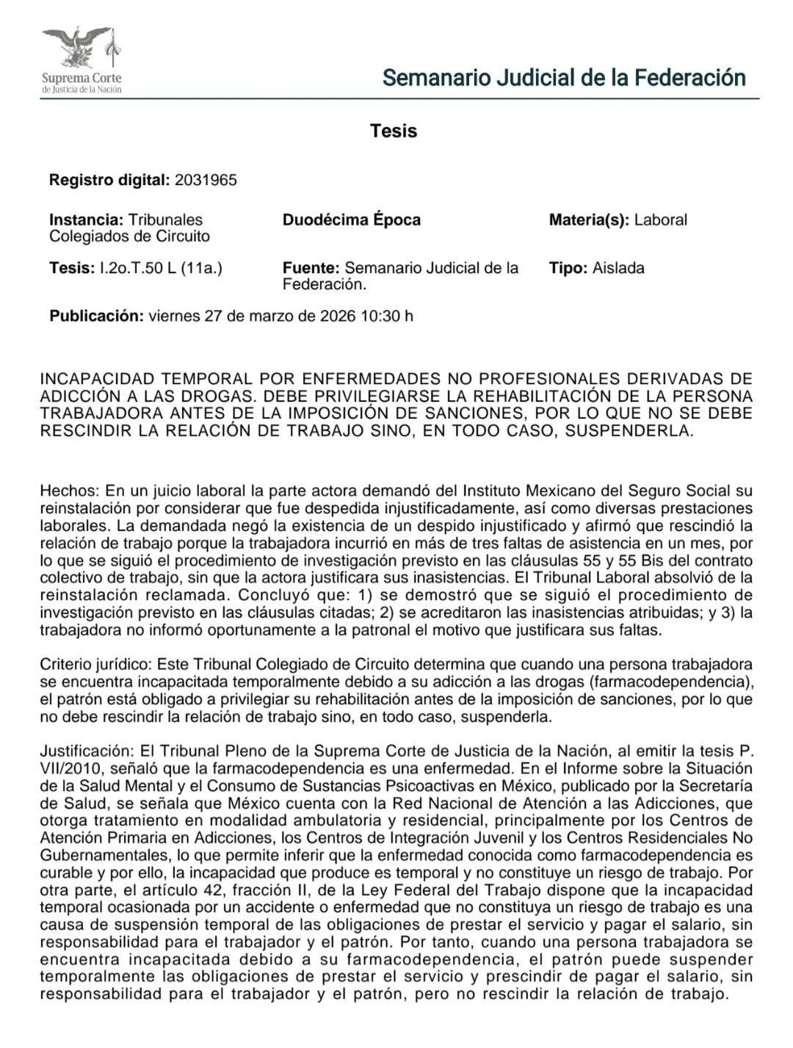
ACTUALIZACION 2026

Slide 49
Errores Frecuentes en la Determinación de la PTU
No se constituye la Comisión Interna de PTU. Art. 125 LFT
No se constituye la Comisión Interna del Cuadro General de Antigüedad.
Se toma en todos los casos el total de días del año y No los Labrados. Art. 123 LFT
Se consideran como Trabajadores de Confianza al total de los Trabajadores de la Empresa. Y solo deben de considerar a los que realizan funciones de Dirección, Supervisión y Vigilancia. Art. 9 LFT
No toman la limitante de los trabajadores de Confianza (20% del trabajador con mayor salario). Art. 127-II LFT
No se toma en cuenta el Tope en el pago de la PTU para Patrones que prestan servicios (un mes). Art. 127-III LFT
No se toma el Tope para el resto en el pago de la PTU para el resto de Patrones (tres meses). Art. 127-VIII LFT.
No pagan el remanente de PTU de años anteriores.
ACTUALIZACION 2026

Slide 50
SUSPENSIÓN DE LOS EFECTOS DE LA RELACIÓN DE TRABAJO
Son causas de suspensión temporal de las obligaciones de prestar el servicio y pagar el salario, sin responsabilidad para el trabajador y el patrón:
I. La enfermedad contagiosa del trabajador;
II. La incapacidad temporal ocasionada por un accidente o enfermedad que no constituya un Riesgo de Trabajo;
III. La prisión preventiva del trabajador seguida de sentencia absolutoria. Si el trabajador obró en defensa de la persona o de los intereses del patrón, tendrá éste la obligación de pagar los salarios que hubiese dejado de percibir aquél
Art. 42 LFT
ACTUALIZACION 2026

Slide 51
TRABAJADOR CON INCAPACIDAD
3. En los casos donde el trabajador está de incapacidad y el patrón no le realiza pago debido a que no tiene obligación de hacerlo, es decir, “incapacidad sin goce de sueldos”, ¿Se debe expedir el CFDI de nómina?
No, cuando no exista un pago al trabajador no se debe emitir el CFDI con el complemento de nómina, esto ya que la obligación de emitir el comprobante se genera por el hecho de hacer el pago de sueldos y salarios, entendiéndose por este las percepciones, comisiones, prestaciones en especie y cualquiera otra cantidad o prestación que se entregue al empleado por su trabajo.
Fundamento legal: Artículos 99, fracción III de la Ley del Impuesto Sobre la Renta, 132, fracción VII y 804, primer párrafo, fracción II de la Ley Federal del Trabajo.
ACTUALIZACION 2026

Slide 52

INCONSISTENCIAS EN ELPAGO DE PTU
PTU Determinada y Pagada 2022 2023 2024
ACTUALIZACION 2026

Slide 53
CONSIDERACIONES DE LA PTU EN LA DECLARACIÓN ANUAL
Estás obligado a calcular y pagar PTU?
PTU Pagada en exceso, No Deducible y No Acreditable. Calcula la PTU de forma “manual”.
En el cálculo de la PTU se pide de manera manual el Importe de la Deducción Inmediata.
La PTU Pagada es Acreditable contra la Utilidad Fiscal. Art. 9 LISR
La PTU es un Gasto Contable No Deducible (Partida en Conciliación). Art. 28-XXVI LISR
Calcular la PTU considerando los topes máximos de la fracción III y VIII del artículo 127 de la LFT
ACTUALIZACION 2026

Slide 54

PTU QUE NO CORRESPONDE NO SE ACREDITA CONTRA LA UTILIDAD FISCAL
En los Papeles de Trabajo se determina un monto por PTU que NO es aplicable en el cálculo de la Declaración Anual, ¿cuál es el procedimiento para disminuirlo?
Puedes capturarlo dentro del detalle de “PTU pagada en el ejercicio”, mediante el campo “PTU NO Deducible”. El importe manifestado disminuye tu “Total de PTU pagada”.
PTU que No se acreditó en Pagos Provisionales
Art. 9 LISR
ACTUALIZACION 2026

Slide 55
LA PTU SE AJUSTARÁ A LO SIGUIENTE
I. Los Directores, Administradores y Gerentes Generales de las empresas NO participarán en las utilidades;
II. Los demás Trabajadores de Confianza participarán en las utilidades de las empresas, pero si el salario que perciben es mayor del que corresponda al trabajador sindicalizado de más alto salario dentro de la empresa, o a falta de esté al trabajador de planta con la misma característica, se considerará este salario aumentado en un veinte por ciento, como salario máximo.
III. El monto de la Participación de los Trabajadores al Servicio de personas cuyos ingresos deriven exclusivamente de su Trabajo, y el de los que se dediquen al cuidado de bienes que produzcan Rentas o al Cobro de Créditos y sus intereses, NO podrá exceder de un Mes de Salario;
Art. 127 LFT
ACTUALIZACION 2026

Slide 56
MECÁNICA EN EL PAGO DE LA PTU
Artículo 123.- La utilidad repartible se dividirá en dos partes iguales: la primera se repartirá por igual entre todos los trabajadores, tomando en consideración el número de “Días trabajados” por cada uno en el año, independientemente del monto de los salarios. La segunda se repartirá en proporción al monto de los “Salarios Devengados” por el trabajo prestado durante el año.
Factor Salario= 50% PTU Factor Días= 50% PTU
Salarios Devengados Días Trabajados
Artículo 124.- Para los efectos de este capítulo, se entiende por Salario la cantidad que perciba cada trabajador en “efectivo” por cuota diaria. No se consideran como parte de él las Gratificaciones, Percepciones y demás prestaciones a que se refiere el artículo 84, ni las sumas que perciba el trabajador por concepto de Trabajo Extraordinario.
Art. 123 y 124 LFT
ACTUALIZACION 2026

Slide 57

TOPE EN EL PAGO DE LA PTU
[….]
VIII. El monto de la Participación de Utilidades tendrá como Límite Máximo tres meses del Salario del Trabajador o el promedio de la Participación recibida en los últimos Tres Años; se aplicará el monto que resulte más favorable al trabajador (Reforma 23 de Abril de 2021)
Si el trabajador No tiene Antigüedad, se toma el criterio de la STYPS de tomar el promedio del trabajador con Puesto Igual o Similar (Guía de la Autoridad Laboral.)
Art. 127-VIII LFT
ACTUALIZACION 2026

Slide 58

CÁLCULO DE LA PTU, EJERCICIO 2025
 | Determinación de la Renta Gravable para PTU
 | Ingresos Acumulables | 45,897,450.00
(-) | Nómina exenta no Ded. | 675,400.00
 | Ingresos Netos | 45,222,050.00
(-) | Deducciones Autorizadas | 36,745,600.00
 | Renta Gravable | 8,476,450.00
(x) | Porcentaje | 10%
(=) | PTU a Repartir | 847,645.00 | 423,822.50 | 50% PTU
Importe manifestado en la Declaración Anual de ISR 2025
ACTUALIZACION 2026

Slide 59


TOPE EN EL PAGO DE LA PTU, TOPADA
Trabajador | 1 | 2 | 3 | 4 | 5 | sumas
Salario Anual | 145,900.00 | 102,540.00 | 298,500.00 | 201,800.00 | 612,500.00
Condición | Sindicalizado | Sindicalizado | Sindicalizado | Sindicalizado | Confianza
Salario Mensual | 12,000.00 | 9,000.00 | 25,000.00 | 16,000.00 | 50,000.00
Días Trabajados | 365 | 258 | 365 | 365 | 365 | 1718
Salario Base de PTU | 145,900.00 | 102,540.00 | 298,500.00 | 201,800.00 | 358,200.00 | 1,106,940.00
Factor/Salario | 0.382877572 | 0.382877572 | 0.382877572 | 0.382877572 | 0.382877572
Factor/Días | 246.69529 | 246.70 | 246.70 | 246.70 | 246.70
PTU Salario | 55,861.84 | 39,260.27 | 114,288.96 | 77,264.69 | 137,146.75 | 423,822.50
PTU Días | 90,043.78 | 63,647.38 | 90,043.78 | 90,043.78 | 90,043.78 | 423,822.50
Sumas $ | 145,905.62 | 102,907.65 | 204,332.73 | 167,308.47 | 227,190.53 | 847,645.00
Tope Máximo, Art. 127-VIII
3 meses de salario | 36,000.00 | 27,000.00 | 75,000.00 | 48,000.00 | 150,000.00
Promedio 3 años PTU | 45,000.00 | 32,000.00 | 82,000.00 | 41,000.00 | 165,000.00
PTU a Repartir | 45,000.00 | 32,000.00 | 82,000.00 | 48,000.00 | 165,000.00 | 372,000.00
Art. 127-VIII LFT
ACTUALIZACION 2026

Slide 60

PTU “NO” COBRADA EJERCICO ANTERIOR
Referencia | Trabajador 1 | Trabajador 2 | Trabajador 3 | Trabajador 4 | Trabajador 5
PTU 2025 | 45,000.00 | 32,000.00 | 82,000.00 | 48,000.00 | 165,000.00
PTU 2024 | 22,000.00 | 16,000.00 | 34,500.00 | 24,600.00 | 43,800.00
Total | 67,000.00 | 48,000.00 | 116,500.00 | 72,600.00 | 208,800.00
PTU a Pagar | 45,000.00 | 32,000.00 | 82,000.00 | 48,000.00 | 165,000.00
 | Porque ya esta Topada, según Art. 127.VIII LFT
Art. 127-VIII LFT
ACTUALIZACION 2026

Slide 61

Caso No. 2 RENTA GRAVABLE
 | Determinación de la Renta Gravable para PTU
 | Ingresos Acumulables | 45,897,450.00
(-) | Nómina exenta no Ded. | 675,400.00
 | Ingresos Netos | 45,222,050.00
(-) | Deducciones Autorizadas | 43,854,200.00
 | Renta Gravable | 1,367,850.00
(x) | Porcentaje | 10%
(=) | PTU a Repartir | 136,785.00 | 68,392.50 | 50% PTU
Manifestada en la Declaración Anual de ISR
Art. 9 LISR
ACTUALIZACION 2026

Slide 62
CASO No. 2 DISTRIBUCIÓN PTU, NO TOPADA
Trabajador | 1 | 2 | 3 | 4 | 5 | sumas
Salario Anual | 145,900.00 | 102,540.00 | 298,500.00 | 201,800.00 | 612,500.00
Condición | Sindicalizado | Sindicalizado | Sindicalizado | Sindicalizado | Confianza
Salario Mensual | 12,000.00 | 9,000.00 | 25,000.00 | 16,000.00 | 50,000.00
Días Trabajados | 365 | 258 | 365 | 365 | 365 | 1718
Salario Base de PTU | 145,900.00 | 102,540.00 | 298,500.00 | 201,800.00 | 358,200.00 | 1,106,940.00
Factor/Salario | 0.061785192 | 0.061785192 | 0.061785192 | 0.061785192 | 0.061785192
Factor/Días | 39.80937 | 39.81 | 39.81 | 39.81 | 39.81
PTU Salario | 9,014.46 | 6,335.45 | 18,442.88 | 12,468.25 | 22,131.46 | 68,392.50
PTU Días | 14,530.42 | 10,270.82 | 14,530.42 | 14,530.42 | 14,530.42 | 68,392.50
Sumas $ | 23,544.88 | 16,606.27 | 32,973.30 | 26,998.67 | 36,661.88 | 136,785.00
Tope Máximo, Art. 127-VIII
3 meses de salario | 36,000.00 | 27,000.00 | 75,000.00 | 48,000.00 | 150,000.00
Promedio 3 años PTU | 45,000.00 | 32,000.00 | 82,000.00 | 41,000.00 | 165,000.00
PTU a Repartir | 23,544.88 | 16,606.27 | 32,973.30 | 26,998.67 | 36,661.88 | 136,785.00
Art. 123 y 124 LFT
ACTUALIZACION 2026

Slide 63
PTU NO COBRADO 2024
Referencia | Trabajador 1 | Trabajador 2 | Trabajador 3 | Trabajador 4 | Trabajador 5
PTU 2025 | 23,545.00 | 16,606.00 | 32,973.00 | 26,999.00 | 36,662.00
PTU 2024 | 22,000.00 | 16,000.00 | 34,500.00 | 24,600.00 | 43,800.00
Total | 45,545.00 | 32,606.00 | 67,473.00 | 51,599.00 | 80,462.00
Tope PTU | 45,000.00 | 32,000.00 | 82,000.00 | 48,000.00 | 165,000.00
PTU a Pagar | 45,000.00 | 32,000.00 | 67,473.00 | 51,599.00 | 80,462.00
Art. 18-VIII LFT
ACTUALIZACION 2026

Slide 64
CASO No. 3 DISTRIBUCIÓN DE PTU, HASTA UN MES DE SALARIO
Trabajador | 1 | 2 | 3 | 4 | 5 | sumas
Salario Anual | 145,900.00 | 102,540.00 | 298,500.00 | 201,800.00 | 612,500.00
Condición | Sindicalizado | Sindicalizado | Sindicalizado | Sindicalizado | Confianza
Salario Mensual | 12,000.00 | 9,000.00 | 25,000.00 | 16,000.00 | 50,000.00
Días Trabajados | 365 | 258 | 365 | 365 | 365 | 1718
Salario Base de PTU | 145,900.00 | 102,540.00 | 298,500.00 | 201,800.00 | 358,200.00 | 1,106,940.00
Factor/Salario | 0.061785192 | 0.061785192 | 0.061785192 | 0.061785192 | 0.061785192
Factor/Días | 39.80937 | 39.81 | 39.81 | 39.81 | 39.81
PTU Salario | 9,014.46 | 6,335.45 | 18,442.88 | 12,468.25 | 22,131.46 | 68,392.50
PTU Días | 14,530.42 | 10,270.82 | 14,530.42 | 14,530.42 | 14,530.42 | 68,392.50
Sumas $ | 23,544.88 | 16,606.27 | 32,973.30 | 26,998.67 | 36,661.88 | 136,785.00
Tope Máximo, Art. 127-III | Empresas de Servicios, Arrendamiento e Intereses
1 meses de salario | 12,000.00 | 9,000.00 | 25,000.00 | 16,000.00 | 36,661.88
PTU a Repartir | 12,000.00 | 9,000.00 | 25,000.00 | 16,000.00 | 36,661.88 | 98,661.88
Art. 123 y 124 LFT
ACTUALIZACION 2026

Slide 65
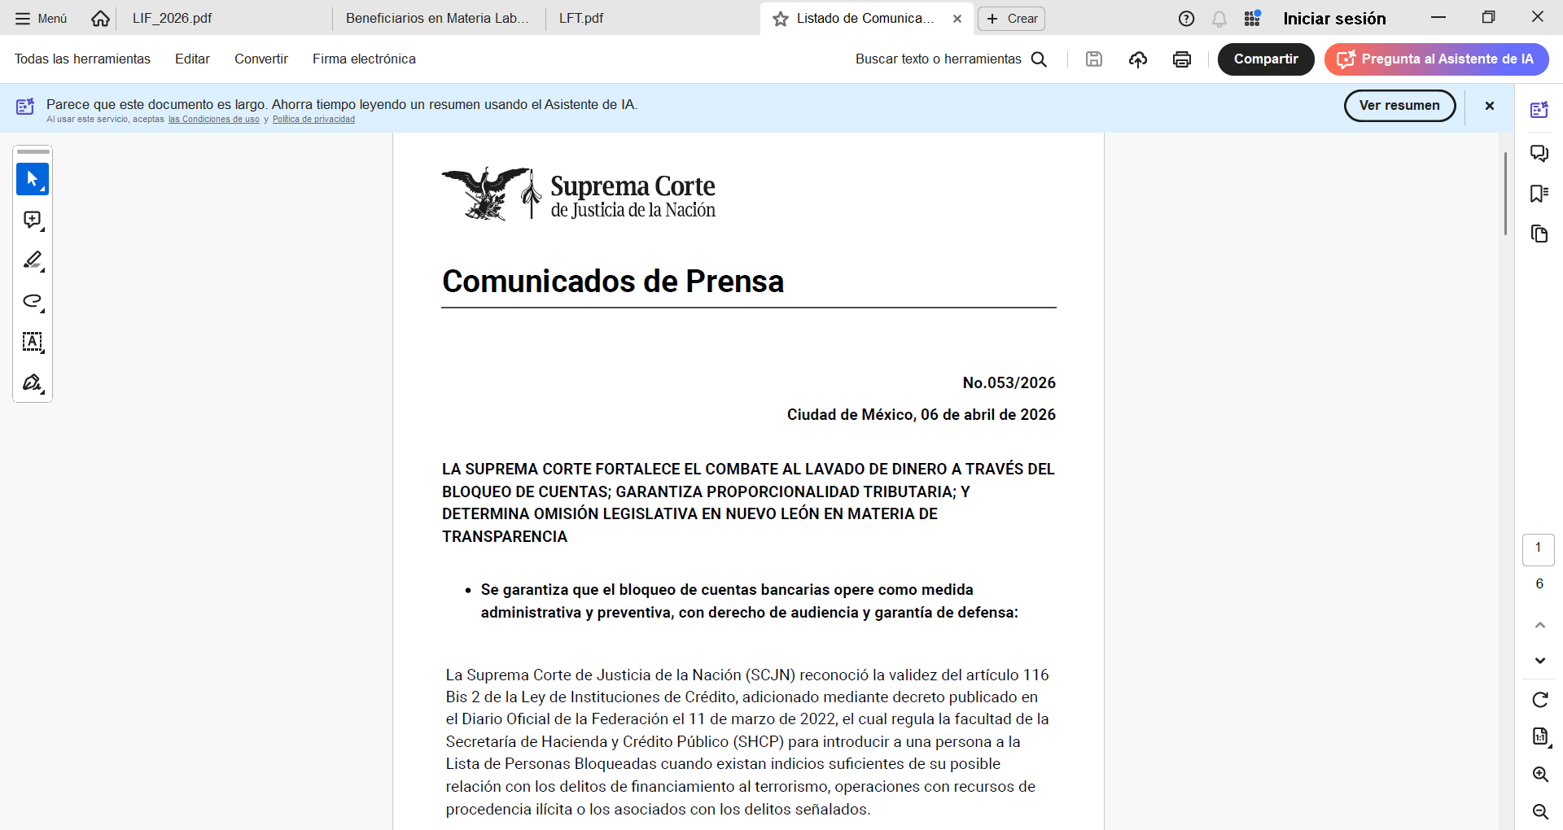
ACTUALIZACION 2026

Slide 66
Decreto que reforma el artículo 141 del CFF
Artículo Único.- Se reforma el artículo 141, párrafos primero y segundo, del Código Fiscal de la Federación, para quedar como sigue:
Artículo 141. Las personas contribuyentes podrán garantizar el interés fiscal, cuando se actualice alguno de los supuestos establecidos en los artículos 74 y 142 de este Código, en alguna de las formas siguientes (conforme al siguiente orden obligatorio):
I. a VI. ...
La garantía deberá comprender, además de las contribuciones adeudadas actualizadas, los accesorios causados, así como de los que se causen en los doce meses siguientes a su otorgamiento. Al terminar este periodo y en tanto no se cubra el crédito, deberá actualizarse su importe cada año y ampliarse la garantía para que cubra el crédito actualizado y el importe de los recargos, incluso los correspondientes a los doce meses siguientes.(Reformado)
[…]
Transitorios
Primero.- El presente Decreto entrará en vigor al día siguiente de su publicación en el Diario Oficial de la Federación.
.
Publicado 9 de Abril de 2026
ACTUALIZACION 2026

Slide 67
Texto original, segundo párrafo 141 del CFF
Los contribuyentes deberán ofrecer como garantía, en todos los casos, la modalidad señalada en la fracción I, hasta por el importe máximo de su capacidad económica, aun y cuando no sea suficiente para garantizar el interés fiscal y, en la misma solicitud, combinarse con alguna de las formas y en el orden que al efecto establece este artículo, en ese caso, los contribuyentes deberán demostrar la imposibilidad para garantizar sus adeudos fiscales bajo las modalidades establecidas en las fracciones I, II, III, IV, V y VI, en ese orden, presentando la documentación que acredite dicha situación. La garantía deberá comprender, además de las contribuciones adeudadas actualizadas, los accesorios causados, así como de los que se causen en los doce meses siguientes a su otorgamiento. Al terminar este período y en tanto no se cubra el crédito, deberá actualizarse su importe cada año y ampliarse la garantía para que cubra el crédito actualizado y el importe de los recargos, incluso los correspondientes a los doce meses siguientes
Publicado 9 de Abril de 2026
ACTUALIZACION 2026

Slide 68
Decreto que reforma el artículo 141 del CFF
Segundo.- Los procedimientos de garantía del interés fiscal iniciados entre el 1 de enero de 2026 y la entrada en vigor del presente Decreto, así como las garantías constituidas durante dicho periodo conforme al orden establecido en el artículo 141 vigente en el citado periodo, se podrán sujetar a lo establecido en dicho artículo en su texto reformado mediante el presente Decreto, siempre que la persona contribuyente lo solicite expresamente ante la autoridad exactora dentro de los treinta días naturales siguientes a la entrada en vigor de este Decreto. En el caso de garantías ya constituidas, la sustitución no interrumpirá la suspensión del procedimiento administrativo de ejecución ni generará requerimiento adicional. La autoridad exactora resolverá la solicitud en un plazo no mayor a veinte días hábiles. Los actos ya consumados y no impugnados al momento de la solicitud conservarán sus efectos.
Tercero.- Las erogaciones que se generen con motivo de la entrada en vigor del presente Decreto se cubrirán con cargo a los presupuestos aprobados a los ejecutores de gasto que intervienen en el mismo, sin que se autoricen ampliaciones liquidas a dichos presupuestos.
Publicado 9 de Abril de 2026
ACTUALIZACION 2026

Slide 69
RETENCIÓN DE ISR PARA PF y PM por el USO DE PLATAFORMAS TECNOLÓGICAS
Las Personas Morales Residentes en México o Residentes en el Extranjero con o sin Establecimiento Permanente en el País, así como las Entidades o Figuras Jurídicas Extranjeras que proporcionen de manera directa o indirecta el Uso de Plataformas Tecnológicas, Aplicaciones Informáticas o Similares en “sustitución” de la tasa de Retención a que se refiere el artículo 113-A fracción III de la LISR (Enajenación de Bienes o Prestación de Servicios retención 1%) aplicarán la Tasa del 2.5 por ciento.
Las Personas Morales que obtengan ingresos por concepto de Enajenación de Bienes o Prestación de Servicios a través de las Plataformas a que se refiere el párrafo anterior, pagarán el Impuesto por dichos ingresos, mediante Retención que efectuarán los citados medios, aplicando una Tasa del 2.5 por ciento sin deducción alguna. El ISR Retenido y pagado conforme a este párrafo podrá “acreditarse” contra el ISR que le corresponda pagar en los Pagos Provisionales o en la Declaración del Ejercicio.
Las Personas Morales a que se refiere el párrafo anterior, deberán proporcionar su clave del RFC a las Plataformas Tecnológicas, Aplicaciones Informáticas o Similares. En caso de No proporcionarla se les aplicará la tasa de Retención del 20 por ciento en lugar de la Tasa del 2.5 %
Art. 30-B CFF Facultad del SAT acceso en línea y en tiempo real a los registros de operaciones a través de Plataformas Digitales. Vigencia a partir del 01 de Abril de 2026. Art. Primero transitorio
Artículo 25-VI LIF
ACTUALIZACION 2026

Slide 70
Acceso en línea a la Información Fiscal de Plataformas Digitales para Comprobar el cumplimiento de obligaciones fiscales
Los contribuyentes que proporcionen servicios digitales de conformidad con los artículos 1o.-A BIS y 18-B de la Ley del IVA, deberán permitir a la Autoridad Fiscal el acceso en línea,
Contribuyentes que proporcionen Servicios Digitales:
a) Tipo de servicios u operaciones.
b) RFC del cliente, cuando se solicite el comprobante respectivo por el servicio digital proporcionado.
c) Precio pagado por el cliente sin IVA.
d) IVA trasladado.
e) Precio pagado final con IVA.
f) Folio fiscal del CFDI o, en su caso, información que permita identificar cada comprobante emitido a dichos receptores, cuando esté obligado a proporcionarlo.
g) Método de pago de los receptores
Regla 2.9.21 RMF
ACTUALIZACION 2026

Slide 71
Acceso en línea a la Información Fiscal de Plataformas Digitales para Comprobar el cumplimiento de obligaciones fiscales
Información de los Enajenantes de Bienes, Prestadores de Servicios u Otorgantes del Uso o Goce temporal de Bienes:
a) Nombre completo, denominación o razón social.
b) Clave en el RFC o número de identificación fiscal.
c) CURP, cuando se trate de personas físicas residentes en México.
d) Domicilio fiscal o lugar de residencia o nacionalidad.
e) Institución financiera y CLABE o número de cuenta bancaria o de depósito nacional o extranjera, donde se reciban los depósitos correspondientes al pago.
f) Monto de la operación celebrada con su intermediación por cada enajenante de bienes, prestador de servicios u otorgante del uso o goce temporal de bienes:
I) Monto de la operación para efectos del ISR.
II) Monto de la operación para efectos del IVA.
III) Monto de la operación para efectos del IEPS.
IV) Métodos de pago de los oferentes, de los adquirientes y de las plataformas digitales de intermediación.
V) ISR Retenido.
VI) IVA Retenido.
VII) IEPS Retenido
Regla 2.9.21 RMF
ACTUALIZACION 2026

Slide 72
RETENCIÓN DE IVA PARA PM por el USO DE PLATAFORMAS TECNOLÓGICAS
Los Residentes en el Extranjero sin Establecimiento en México y los Residentes en el País que proporcionen los Servicios Digitales (Art. 18-B-II LIVA) cuando “cobren” el precio y el IVA correspondiente a las operaciones de Intermediación por cuenta de la Persona Enajenante de Bienes, Prestadora del Servicio u Otorgante del Uso o Goce temporal de Bienes, deberán:
Retener a las Personas Morales que Enajenen de Bienes, Presten Servicios u Otorguen el Uso o Goce temporal de Bienes el IVA (Art. 18-B-II, a) LIVA) en un 50 % de IVA si muestran su RFC o el 100% si no se acreditan con su RFC.
Retener el 100% del IVA cobrado, tratándose de Residentes en el Extranjero sin Establecimiento en México que Enajenen Bienes en Territorio Nacional.
Retener el 100% del IVA cobrado, tratándose de Personas Enajenantes de Bienes, Prestadoras de Servicio, u otorgantes del Uso o Goce temporal de Bienes, cuando “depositen” los montos de las Operaciones en Cuentas Bancarias o depósitos ubicados en el Extranjero. (Regla 12.10.10 RMF)
Enterar la Retención y Expedir el Comprobante Fiscal por Internet de Retenciones e Información de pagos
Artículo 25-IX LIF
ACTUALIZACION 2026

Slide 73

RETENCIÓN DE ISR por LA UTILIZACIÓN DE PLATAFORMAS TECNOLÓGICAS
Actividad | Tasa de Retención
Transporte Terrestre de Pasajeros | 2.10%
Transporte Terrestre de Bienes | 2.10%
Servicio de Hospedaje | 4%
Enajenación de Bienes y Prestación de Servicios | 2.50%
Artículo 113-A LISR
ACTUALIZACION 2026

Slide 74
PAGO PROVISIONAL DE PM CON RETENCIÓN DE ISR POR PLATAFORMAS TECNOLÓGICAS
CONCEPTO | ENERO | FEBRERO | MARZO
INGRESOS ACUMULADOS DEL MES | 98,134,355 | 75,591,587 | 75,745,327
INGRESOS POR EXPORTACION
UTILIDAD CAMBIARIA | 23,670 | 32,450 | 54,200
GANANCIA POR VENTA DE ACTIVO |  | 435,600
OTROS INGRESOS | 6,170 | 7,019 | 3,256
ANTICIPOS de CLIENTES
TOTAL INGRESOS | 98,164,195 | 76,066,656 | 75,802,783
INGRESOS ACUMULADOS | 98,164,195 | 174,230,851 | 250,033,635
COEFICIENTE DE UTILIDAD DEL 2025 | 0.0129 | 0.0129 | 0.0129
UTILIDAD FISCAL | 1,266,318 | 2,247,578 | 3,225,434
PERDIDAS DE EJERC ANT | 123,670.00 | 124,710.00 | 125,098.00
PTU pagada, Art 14- II LISR | - | - | -
UTILIDAD FISCAL BASE DE ISR | 1,142,648 | 2,122,868 | 3,100,336
TASA 30% | 30% | 30% | 30%
IMPUESTO CAUSADO | 342,794 | 636,860 | 930,101
PAGO PROVISIONAL DEL MES ANTERIOR | - | 342,794 | 636,860
RETENCIÓN POR PLATAFORMAS TECNOLÓGICAS | 27,900 | 32,500 | 56,900
ISR A PAGAR | 314,894 | 261,566 | 236,340
Artículo 14 LISR
ACTUALIZACION 2026

Slide 75
DECLARACIÓN DE IVA CON INGRESOS POR PLATAFORMAS TECNOLÓGICAS
CONCEPTO | ENERO | FEBRERO | MARZO
Base al 16% | 1,234,500.00 | 2,436,700.00 | 3,127,800
Base al 0% | 97,572,586 | 73,253,161 | 71,429,573
 | - | - | -
IVA TRASLADADO | 197,520 | 389,872 | 500,448
IVA ACREDITABLE | 36,876 | 82,300 | 213,900
(IVA Retenido del mes 50% IVA) | 98,760 | 194,936 | 250,224
TOTAL DE ACREDITAMIENTOS | 135,636 | 277,236 | 464,124
IVA A CARGO/A FAVOR | 61,884 | 112,636 | 36,324
Artículo 14 LISR
ACTUALIZACION 2026

Slide 76
SOLICITUD DE INFORMACIÓN POR PARTE DE LA AUTORIDAD FISCAL
Cuando las Autoridades Fiscales soliciten de los Contribuyentes, Responsables Solidarios o terceros, Informes, Datos o Documentos o pidan la presentación de la Contabilidad o parte de ella, para el ejercicio de sus facultades de comprobación, fuera de una visita domiciliaria, se estará a lo siguiente:
[……]
Para los efectos de lo dispuesto en el presente artículo y en el artículo 42 primer párrafo de este Código, cuando la Autoridad se encuentre ejerciendo sus Facultades de Comprobación, podrá requerir informes, datos, documentos, la Contabilidad o Parte de ella así como Información Económica y Financiera, con el orden, metodología, y características que permitan relacionar las Operaciones, Actos o Actividades del contribuyente revisado, además de la relativa a las Cuentas o Cuentas Bancarias a nombre del Contribuyente. Reformado
Art. 48 CFF.
ACTUALIZACION 2026

Slide 77

INFORMACIÓN FINANCIERA QUE PUEDE SOLICITAR LA AUTORIDAD FISCAL
Cuatro Estados Financieros Básicos.
Políticas Contables de la Entidad Económica.
Razones Financieras.
Informe del Administrador
Informe del Comisario.
Libros de Actas
Art. 48 CFF.
ACTUALIZACION 2026

Slide 78

ACREDITAMIENTO…..CORRELACIÓN DE ARTÍCULOS
Artículo 4 Definición
Artículo 5 Requisitos
Artículo 5-A Ajuste
Artículo 5-B Opción de Proporción del año anterior
Artículo 5-C Conceptos que no se incluyen para el cálculo de la Proporción
Artículo 5-D Declaración Mensual de IVA (Regla General)
Artículo 5-E Declaración Bimestral de IVA (RIF)
Artículo 5-F Declaración Trimestral IVA (Uso o Goce, hasta 10 UMAS $ 33,942.00)
Acreditamiento
Ley del IVA
ACTUALIZACION 2026

Slide 79





INGRESOS POR HOSPITALES
Consulta Médica
Venta de Medicamentos
Análisis Clínicos
Hospitalización
Exenta de IVA
Gravada al 0% IVA
Gravada al 16% IVA
Gravada al 16 % IVA
Gastos Identificados:
Luz
Teléfono
Arrendamiento
Mobiliario y Equipo
Nota: El IVA no se acredita y se manda al Gasto Deducible
El contribuyente considera la Totalidad de los Ingresos como EXENTOS
Art. 17 Penúltimo párrafo de la LISR.
ACTUALIZACION 2026.

Slide 80

REQUISITOS PARA ACREDITAR EL IVA
Gasto estrictamente Indispensable (Deducible para ISR).
Registro en Contabilidad.
Identificación del Gasto con Actos Gravados
Expedición de Comprobante Fiscal (CFDI).
Efectivamente erogado (pagado).
IVA desglosado expresamente y por separado
Pago de la Retención de IVA
Art. 5-V LIVA
ACTUALIZACION 2026

Slide 81
REQUISTOS PARA IVA ACREDITABLE
Gastos, Compras, Importaciones e Inversiones Deducibles
IVA Acreditable al 100 por ciento.
Gastos, Compras, importaciones e Inversiones No Deducibles
IVA No Acreditable y No Deducible
Gastos, Compras, Importaciones e Inversiones Parcialmente Deducibles
IVA Acreditable Proporcionalmente
Art. 5-I LIVA
ACTUALIZACION 2026

Slide 82
REQUISITOS PARA IVA ACREDITABLE
Gastos, Compras, Inversiones e Importaciones
Identificados con Actos Gravados
Procede el Acreditamiento IVA.
Gastos, Compras, Inversiones e Importaciones
Identificados con Actos Exentos
Se Deduce el IVA (Gasto), Art. 28-XV LISR.
Gastos, Compras, Inversiones e Importaciones
No identificados
Se calcula una “proporción” de IVA Acreditable. Art. 5-V LIVA.
Art. 5-V LIVA
ACTUALIZACION 2026

Slide 83

ACREDITAMIENTO DEL IVA
Valor de los Actos o Actividades | 1,345,600.00
Descuentos y Bonificaciones s/Venta | 125,700.00
Valos Neto de los Actos | 1,219,900.00
IVA Acreditable Identificado Con Actos Gravados | 654,210.00
IVA Acreditable Identificado Con Actos Exentos | -
IVA Acreditable Identificado Proporcional | 321,567.00
IVA Retenido | 48,900.00
IVA a Cargo | 195,223.00
Art. 5 LIVA.
ACTUALIZACION 2026

Slide 84
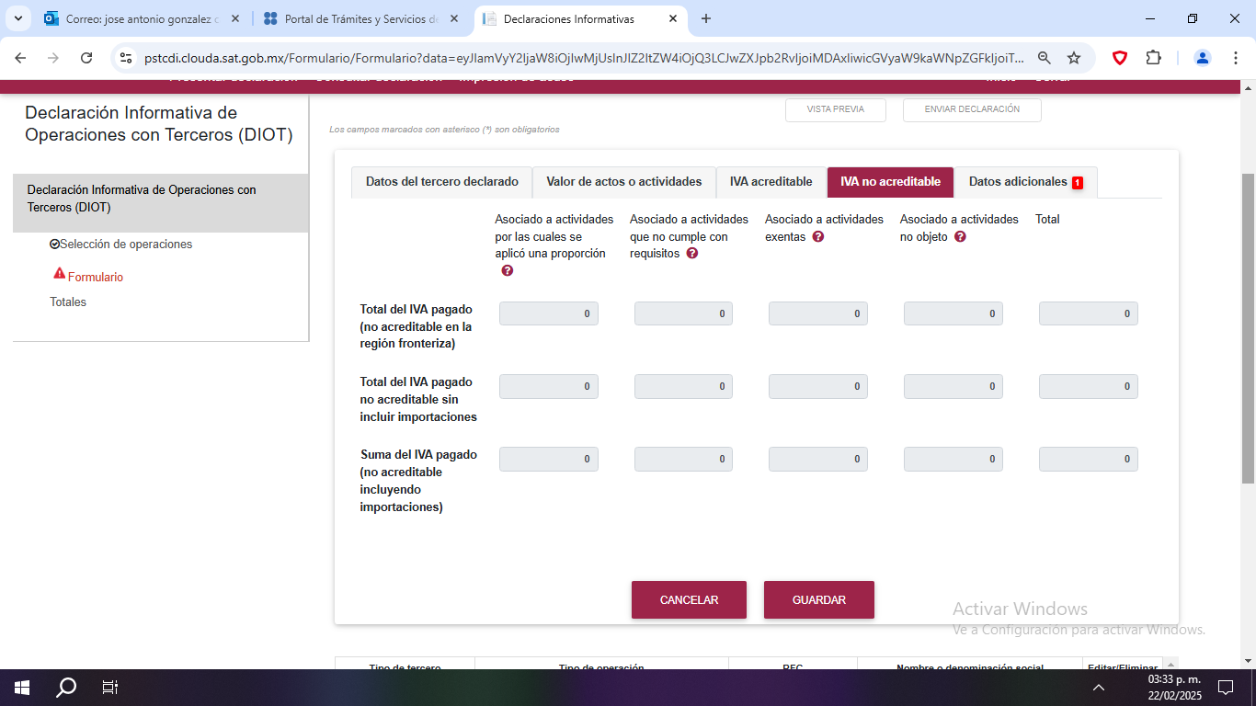
IVA NO ACREDITABLE
Asociado a Actividades por las cuales se aplicó un “proporción”
Asociado a Actividades que No Cumple con Requisitos
Asociado a Actividades exentas
Asociado a Actividades No Objeto
ACTUALIZACION 2026

Slide 85
CÁLCULO DE LA CUCA
ACTUALIZACION 2026

Slide 86

GRACIAS
ACTUALIZACION 2026

